Slide 1
Lab5任务
重点讲解
记忆游戏

Slide 2
Lab5任务
实现以下例外：
系统调用
断点
地址错
整型溢出
保留指令例外
实现以下中断：
时钟中断
硬件中断
软件中断
例外与中断的区别：

Slide 3
Lab5任务
需要实现的CP0寄存器：
大家都要用：epc、status、cause
地址错：Badvaddr（任务书里漏写了，A05文档里有）
时钟中断：COUNT、COMPARE
需要实现的指令：
MTC0
MFC0
ERET

Slide 4
Lab5任务
重点讲解
记忆游戏

Slide 5
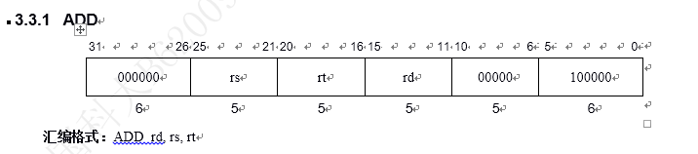
Lab5重点讲解
整型溢出例外：
add、addi、sub会产生
Addu、addiu、subu不会产生
地址错：
Load地址错、store地址错、取指地址错。
保留指令：
取回的指令是32bit数，译码发现不属于myCPU实现的指令，就要报保留指令例外。
所以控制信号，不能用少的bit判断。如下，ADD指令译码

Slide 6
Lab5重点讲解
COUNT计数：
每两拍+1
mtc0写count时，count_step也应清0
时钟中断：
Cause.TI在count==compare时置上，在mtc0写compare时清掉
时钟中断复用HW_INT5，也就是casue.IP7。

Slide 7
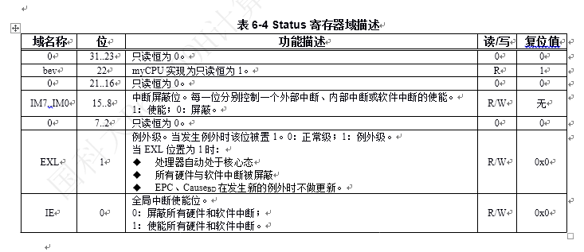
Lab5重点讲解
A05文档里关于CP0寄存器的描写：
Status的第28位固定为0,（文档描写有误）
“读/写”属性针对软件而言的。MTC0是写，mfc0是读。文档未列出硬件自行修改属性，这是我们结构设计重点关注的点。比如status.EXL位是软件可读写，硬件也会自行修改。

Slide 8
Lab5重点讲解
精确例外：
之前的指令都执行完毕
发生例外的指令及后续指令都未修改CPU状态。
例外硬件处理步骤（三步）
标记：例外发生处置上标记位。（例外发生处可能多种多样）
传递：例外传递到固定地方。（建议例外汇聚到一个点，一起报出）
报出：例外报出。（汇聚点修改CP0寄存器，修改取指级的PC）
中断处理：
标记：标记到流水线的某条有效指令上。（关键在于获得PC）
传递：传递到汇聚点
报出：同例外一样的报出。

Slide 9
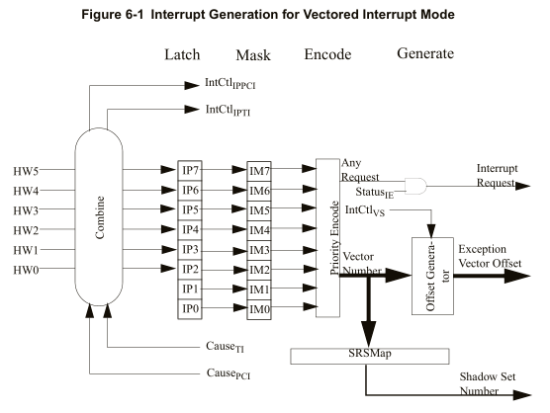
Lab5重点讲解

Slide 10
Lab5重点讲解
EPC填写（很多人操心过多）：
例外与中断是需要软件、硬件一起配合完成的工作。
硬件只用做好本职工作。EPC就是记录当前发生例外的指令的PC。
软件自行决定怎么返回。如果软件碰到syscall，再执行完例外处理程序后，还是坚决认定返回EPC的原值，那就是软件人员的锅。

Slide 11
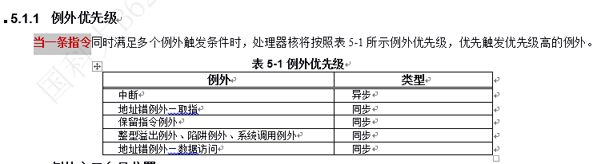
Lab5重点讲解
例外优先级（很多人在此处晕了会）：
不同指令发生例外：根据精确例外，最早的指令先报出。
同一指令触发多个例外条件。文档A05给出的例外优先级，是针对同一指令的。

Slide 12
Lab5重点讲解
例外或中断发生在延迟槽？
例外或中断后的第一条指令是store,报出例外时，store对外发出了吗？
课外思考（与实验无关）：
例外的现场保护，谁做？
软件怎么查询是什么例外？
CPU只有6个硬件中断，不够用怎么办？

Slide 13
Lab5任务
重点讲解
记忆游戏

Slide 14
记忆游戏
C程序编写的
先4个LED展示一组点亮顺序
使用键盘按键复现点亮顺序
计算得分，使用数码管展示。

Slide 15
谢谢！

